Slide 1
思考2： 矩阵运算

Slide 2

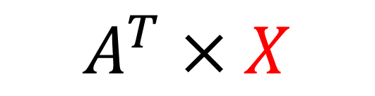

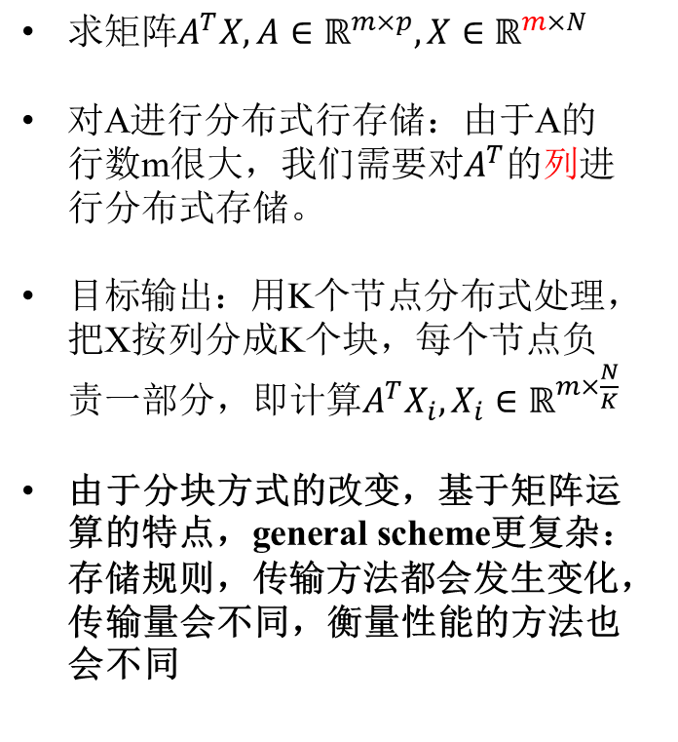




考虑$数据集矩阵A_{m×p} ，我们要求A^{T}x_{v},v∈\left[N\right],x_{v}∈ℝ^{m}$，其中m很大。
$$A^{T}×X$$
$求矩阵A^{T}X,A∈ℝ^{m×p},X∈ℝ^{m×N}$
对A进行分布式行存储：由于A的行数m很大，我们需要对$A^{T}$的列进行分布式存储。
目标输出：用K个节点分布式处理，把X按列分成K个块，每个节点负责一部分，即计算$A^{T}X_{i},X_{i}∈ℝ^{m×\frac{N}{K}}$
由于分块方式的改变，基于矩阵运算的特点，general scheme更复杂：存储规则，传输方法都会发生变化，传输量会不同，衡量性能的方法也会不同
$$A_{1}^{T}$$
$$A_{2}^{T}$$
……
$$A_{K}^{T}$$
存特定的列
节点1
节点2
节点K
Shuffle
$$A^{T}X_{1}$$
$$A^{T}X_{2}$$
……
$$A^{T}X_{k}$$

Slide 3


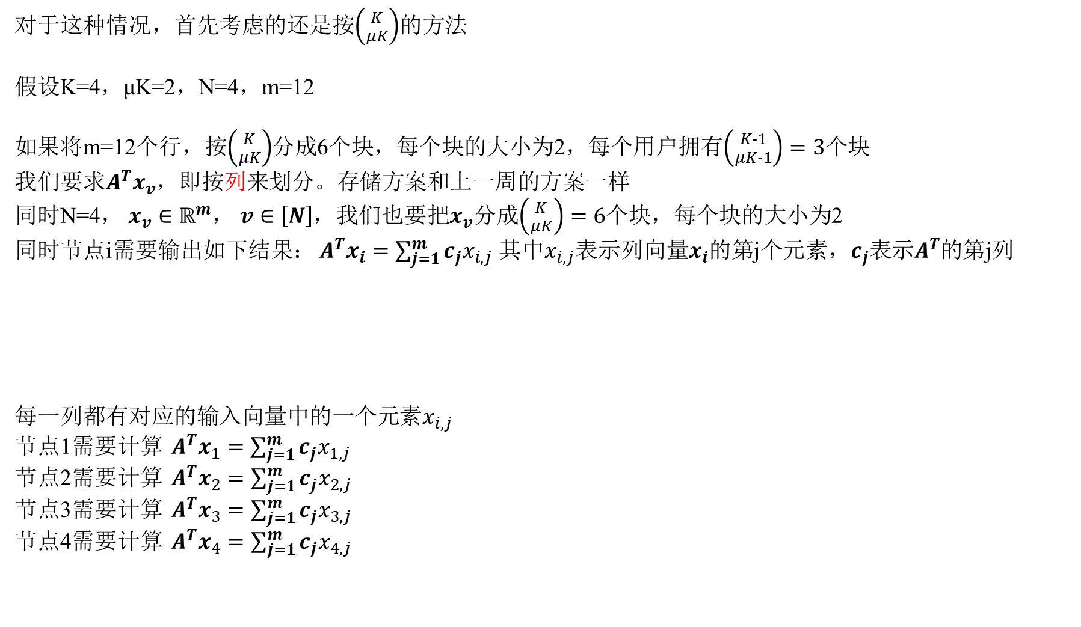


考虑$数据集矩阵A_{m×p} ，我们要求A^{T}x_{v},v∈\left[N\right],x_{v}∈ℝ^{m}$，其中m很大。
对于这种情况，首先考虑的还是按$\left({K \atop μK}\right)$的方法
假设K=4，μK=2，N=4，m=12
如果将m=12个行，按$\left({K \atop μK}\right)$分成6个块，每个块的大小为2，每个用户拥有$\left({K−1 \atop μK−1}\right)=3个$块
我们要求$A^{T}x_{v}$，即按列来划分。存储方案和上一周的方案一样
同时N=4， $x_{v}∈ℝ^{m}，$ $v∈\left[N\right]$，我们也要把$x_{v}$分成$\left({K \atop μK}\right)=6$个块，每个块的大小为2
同时节点i需要输出如下结果： $A^{T}x_{i}=\sum_{j=1}^{m}{c_{j}x_{i,j}}$ 其中$x_{i,j}$表示列向量$x_{i}$的第j个元素，$c_{j}$表示$A^{T}$的第j列
每一列都有对应的输入向量中的一个元素$x_{i,j}$ 节点1需要计算 $A^{T}x_{1}=\sum_{j=1}^{m}{c_{j}x_{1,j}}$
节点2需要计算 $A^{T}x_{2}=\sum_{j=1}^{m}{c_{j}x_{2,j}}$
节点3需要计算 $A^{T}x_{3}=\sum_{j=1}^{m}{c_{j}x_{3,j}}$
节点4需要计算 $A^{T}x_{4}=\sum_{j=1}^{m}{c_{j}x_{4,j}}$
$$c_{1} c_{2}$$
$$c_{3} c_{4}$$
$$c_{5} c_{6}$$
$$c_{1} c_{2}$$
$$c_{7} c_{8}$$
$$c_{9} c_{10}$$
$$c_{3} c_{4}$$
$$c_{7} c_{8}$$
$$c_{11} c_{12}$$
$$c_{5} c_{6}$$
$$c_{9} c_{10}$$
$$c_{11} c_{12}$$

Slide 4

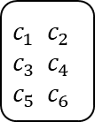
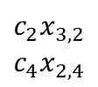
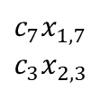
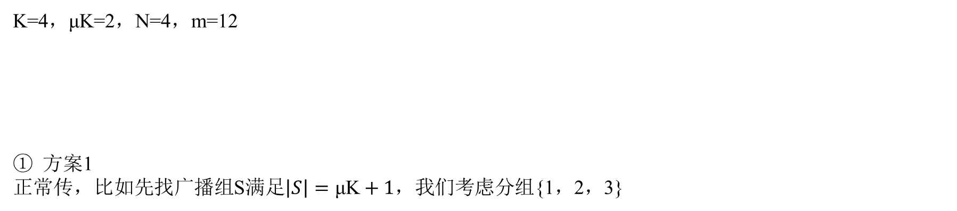
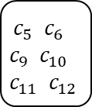
考虑$数据集矩阵A_{m×p} ，我们要求A^{T}x_{v},v∈\left[N\right],x_{v}∈ℝ^{m}$，其中m很大。
K=4，μK=2，N=4，m=12
方案1
正常传，比如先找广播组S满足$\left|S\right|=\text{μK}+1$，我们考虑分组{1，2，3}
$$c_{1} c_{2}$$
$$c_{3} c_{4}$$
$$c_{5} c_{6}$$
$$c_{1} c_{2}$$
$$c_{7} c_{8}$$
$$c_{9} c_{10}$$
$$c_{3} c_{4}$$
$$c_{7} c_{8}$$
$$c_{11} c_{12}$$
$$c_{5} c_{6}$$
$$c_{9} c_{10}$$
$$c_{11} c_{12}$$
$$c_{1} c_{2}$$
$$c_{7} c_{8}$$
$$c_{9} c_{10}$$
节点2
$$c_{8}x_{1,8}$$
$$c_{1}x_{3,1}$$
$$c_{1} c_{2}$$
$$c_{3} c_{4}$$
$$c_{5} c_{6}$$
$$c_{2}x_{3,2}$$
$$c_{4}x_{2,4}$$
$$c_{7}x_{1,7}$$
$$c_{3}x_{2,3}$$
$$c_{3} c_{4}$$
$$c_{7} c_{8}$$
$$c_{11} c_{12}$$
节点1
节点3
其他组的节点以此类推，则需要传输的列数为
$L_{uncoded}=6∗4=24$列

Slide 5

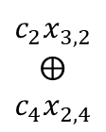
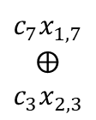
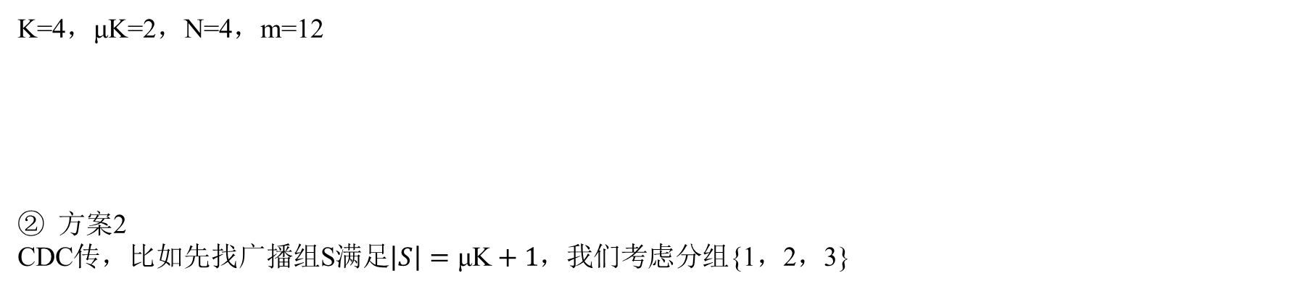
考虑$数据集矩阵A_{m×p} ，我们要求A^{T}x_{v},v∈\left[N\right],x_{v}∈ℝ^{m}$，其中m很大。
K=4，μK=2，N=4，m=12
方案2
CDC传，比如先找广播组S满足$\left|S\right|=\text{μK}+1$，我们考虑分组{1，2，3}
$$c_{1} c_{2}$$
$$c_{3} c_{4}$$
$$c_{5} c_{6}$$
$$c_{1} c_{2}$$
$$c_{7} c_{8}$$
$$c_{9} c_{10}$$
$$c_{3} c_{4}$$
$$c_{7} c_{8}$$
$$c_{11} c_{12}$$
$$c_{5} c_{6}$$
$$c_{9} c_{10}$$
$$c_{11} c_{12}$$
$$c_{1} c_{2}$$
$$c_{7} c_{8}$$
$$c_{9} c_{10}$$
节点2
$$c_{8}x_{1,8}⨁c_{1}x_{3,1}$$
$$c_{1} c_{2}$$
$$c_{3} c_{4}$$
$$c_{5} c_{6}$$
$$c_{2}x_{3,2}$$
$$⨁$$
$$c_{4}x_{2,4}$$
$$c_{7}x_{1,7}$$
$$⨁$$
$$c_{3}x_{2,3}$$
$$c_{3} c_{4}$$
$$c_{7} c_{8}$$
$$c_{11} c_{12}$$
节点1
节点3
其他组的节点以此类推，则需要传输的列数为
$L_{coded}=6∗4/2=12$列

Slide 6
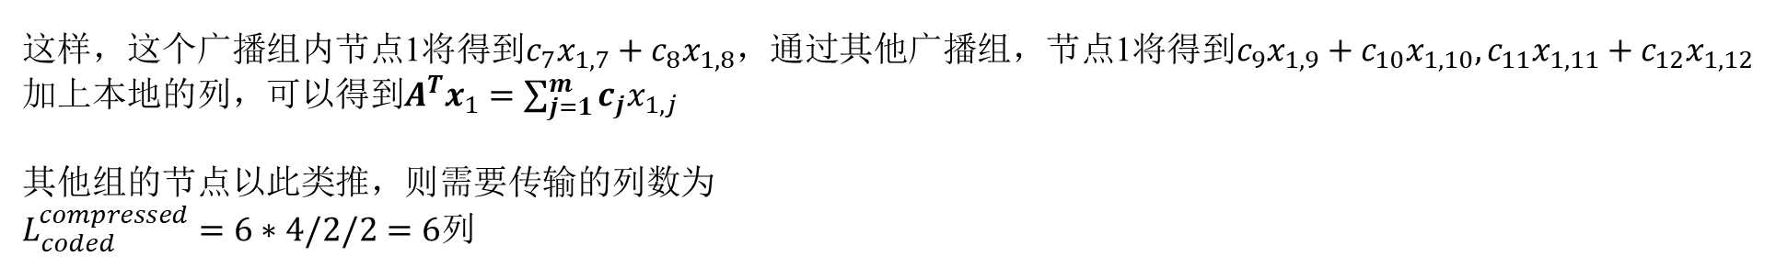
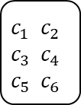
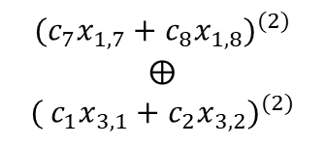
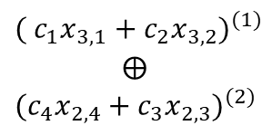
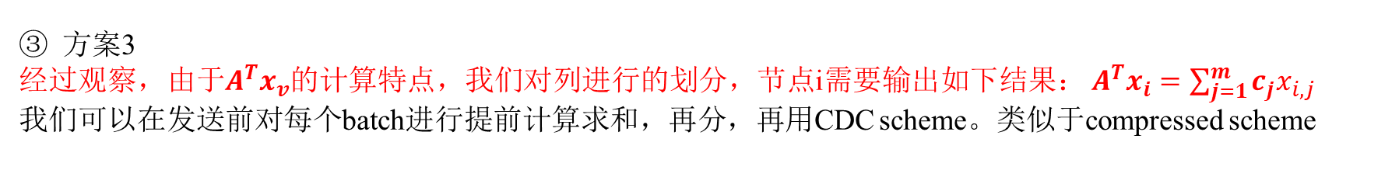
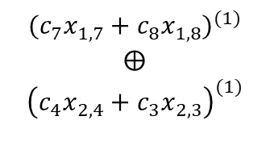
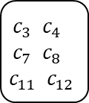
考虑$数据集矩阵A_{m×p} ，我们要求A^{T}x_{v},v∈\left[N\right],x_{v}∈ℝ^{m}$，其中m很大。
方案3
经过观察，由于$A^{T}x_{v}$的计算特点，我们对列进行的划分，节点i需要输出如下结果： $A^{T}x_{i}=\sum_{j=1}^{m}{c_{j}x_{i,j}}$
我们可以在发送前对每个batch进行提前计算求和，再分，再用CDC scheme。类似于compressed scheme
$$c_{1} c_{2}$$
$$c_{7} c_{8}$$
$$c_{9} c_{10}$$
节点2
$${{(c}_{7}x_{1,7}+c_{8}x_{1,8})}^{(2)}$$
$$⨁$$
$${({ c}_{1}x_{3,1}+c_{2}x_{3,2})}^{(2)}$$
$$c_{1} c_{2}$$
$$c_{3} c_{4}$$
$$c_{5} c_{6}$$
$${({ c}_{1}x_{3,1}+c_{2}x_{3,2})}^{(1)}$$
$$⨁$$
$${(c_{4}x_{2,4}+c_{3}x_{2,3})}^{(2)}$$
$${{(c}_{7}x_{1,7}+c_{8}x_{1,8})}^{(1)}$$
$$⨁$$
$${\left(c_{4}x_{2,4}+c_{3}x_{2,3}\right)}^{(1)}$$
$$c_{3} c_{4}$$
$$c_{7} c_{8}$$
$$c_{11} c_{12}$$
节点1
节点3
这样，这个广播组内节点1将得到$c_{7}x_{1,7}+c_{8}x_{1,8}$，通过其他广播组，节点1将得到$c_{9}x_{1,9}+c_{10}x_{1,10},c_{11}x_{1,11}+c_{12}x_{1,12}$
加上本地的列，可以得到$A^{T}x_{1}=\sum_{j=1}^{m}{c_{j}x_{1,j}}$
其他组的节点以此类推，则需要传输的列数为
$L_{coded}^{compressed}=6∗4/2/2=6$列

Slide 7
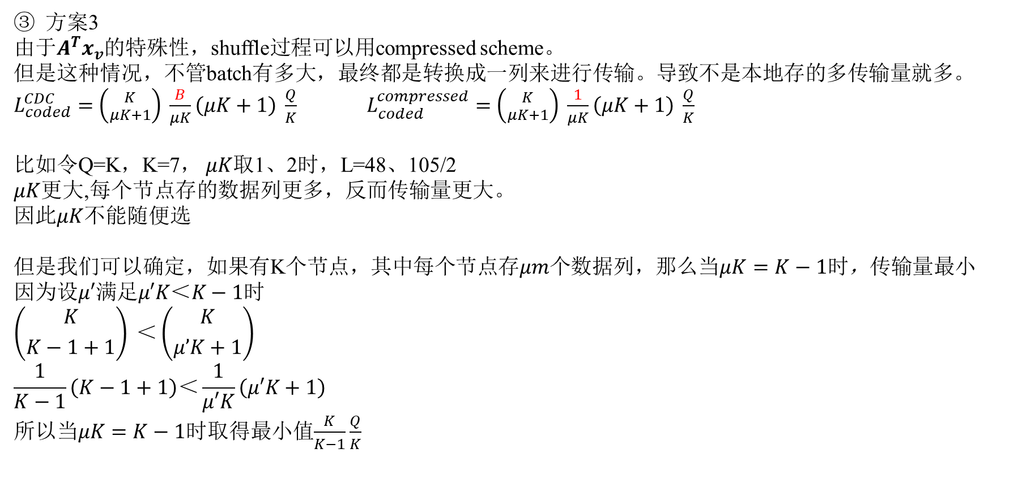
考虑$数据集矩阵A_{m×p} ，我们要求A^{T}x_{v},v∈\left[N\right],x_{v}∈ℝ^{m}$，其中m很大。
方案3
由于$A^{T}x_{v}$的特殊性，shuffle过程可以用compressed scheme。
但是这种情况，不管batch有多大，最终都是转换成一列来进行传输。导致不是本地存的多传输量就多。
$L_{coded}^{CDC}=$ $\left({K \atop μK+1}\right) \frac{B}{μK}\left(μK+1\right) \frac{Q}{K}$ $L_{coded}^{compressed}=$ $\left({K \atop μK+1}\right) \frac{1}{μK}\left(μK+1\right) \frac{Q}{K}$
比如令Q=K，K=7， $μK$取1、2时，L=48、105/2
$μK$更大,每个节点存的数据列更多，反而传输量更大。
因此$μK$不能随便选
但是我们可以确定，如果有K个节点，其中每个节点存$μm$个数据列，那么当$μK=K−1时$，传输量最小
因为设$μ′满足μ′K＜K−1$时
$$\left({K \atop K−1+1}\right) ＜\left({K \atop μ’K+1}\right)$$
$$\frac{1}{K−1}\left(K−1+1\right)＜\frac{1}{μ′K}\left(μ′K+1\right)$$
所以当$μK=K−1$时取得最小值$\frac{K}{K−1}$ $\frac{Q}{K}$

Slide 8


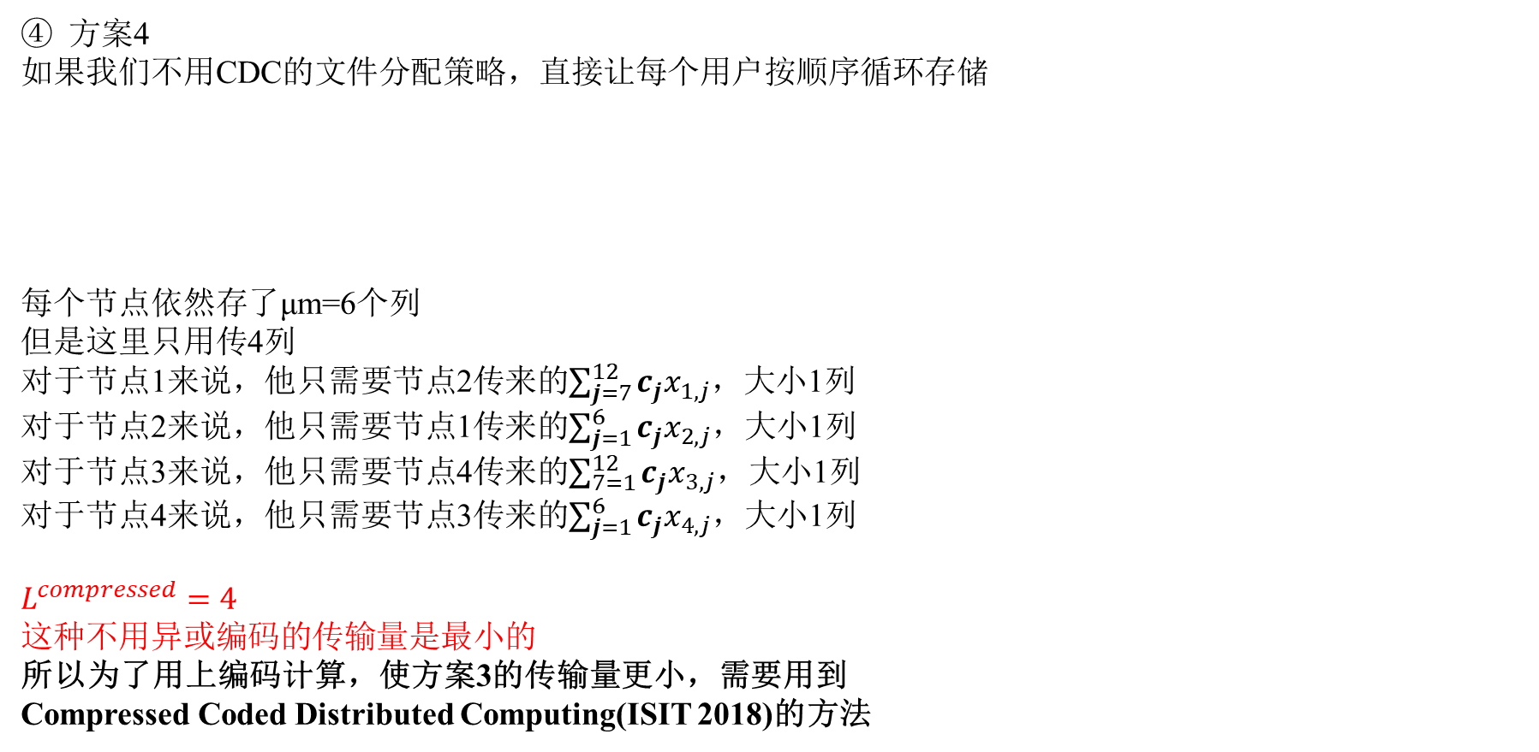

考虑$数据集矩阵A_{m×p} ，我们要求A^{T}x_{v},v∈\left[N\right],x_{v}∈ℝ^{m}$，其中m很大。
方案4
如果我们不用CDC的文件分配策略，直接让每个用户按顺序循环存储
每个节点依然存了μm=6个列
但是这里只用传4列
对于节点1来说，他只需要节点2传来的$\sum_{j=7}^{12}{c_{j}x_{1,j}}$，大小1列
对于节点2来说，他只需要节点1传来的$\sum_{j=1}^{6}{c_{j}x_{2,j}}$，大小1列
对于节点3来说，他只需要节点4传来的$\sum_{7=1}^{12}{c_{j}x_{3,j}}$，大小1列
对于节点4来说，他只需要节点3传来的$\sum_{j=1}^{6}{c_{j}x_{4,j}}$，大小1列
$L^{compressed}=4$
这种不用异或编码的传输量是最小的
所以为了用上编码计算，使方案3的传输量更小，需要用到
Compressed Coded Distributed Computing(ISIT 2018)的方法
$$c_{1} c_{2}$$
$$c_{3} c_{4}$$
$$c_{5} c_{6}$$
$$c_{7} c_{8}$$
$$c_{9} c_{10}$$
$$c_{11} c_{12}$$
$$c_{1} c_{2}$$
$$c_{3} c_{4}$$
$$c_{5} c_{6}$$
$$c_{7} c_{8}$$
$$c_{9} c_{10}$$
$$c_{11} c_{12}$$

Slide 9


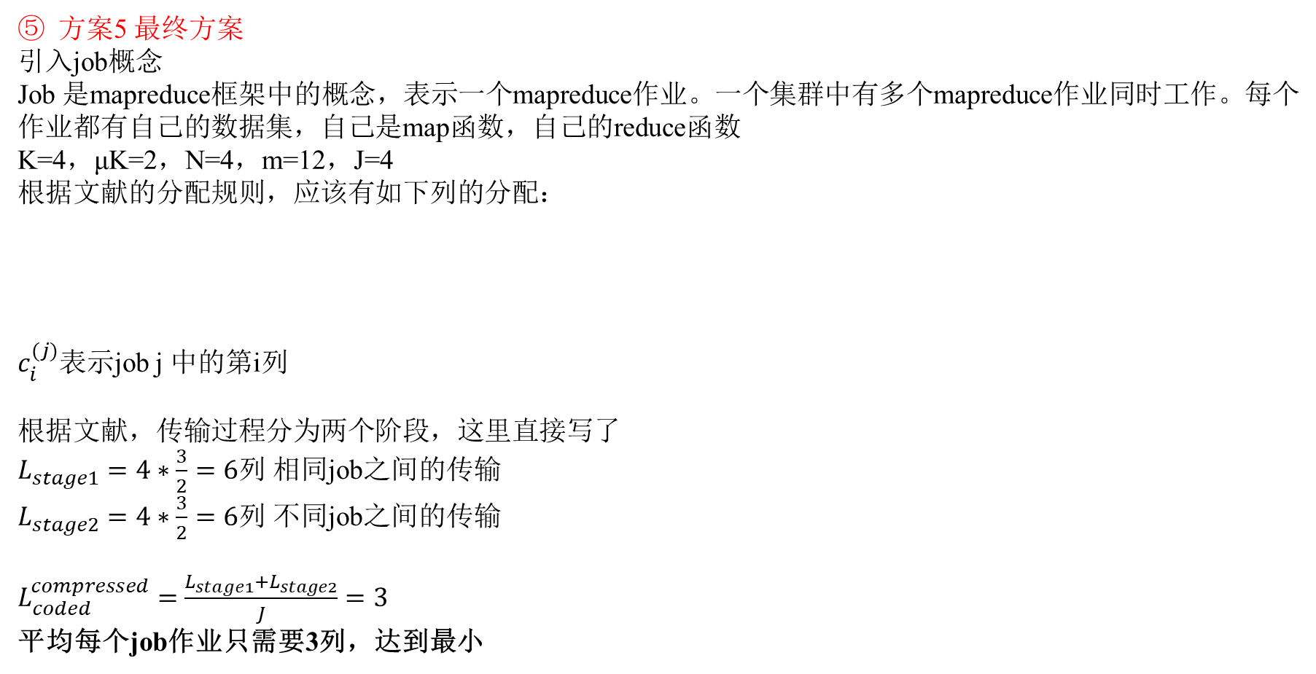


考虑$数据集矩阵A_{m×p} ，我们要求A^{T}x_{v},v∈\left[N\right],x_{v}∈ℝ^{m}$，其中m很大。
方案5 最终方案
引入job概念
Job 是mapreduce框架中的概念，表示一个mapreduce作业。一个集群中有多个mapreduce作业同时工作。每个作业都有自己的数据集，自己是map函数，自己的reduce函数
K=4，μK=2，N=4，m=12，J=4
根据文献的分配规则，应该有如下列的分配：
$c_{i}^{(j)}$表示job j 中的第i列
根据文献，传输过程分为两个阶段，这里直接写了
$L_{stage1}=4∗\frac{3}{2}=6列$ 相同job之间的传输
$L_{stage2}=4∗\frac{3}{2}=6列$ 不同job之间的传输
$L_{coded}^{compressed}=$ $\frac{L_{stage1}+L_{stage2}}{J}=3$
平均每个job作业只需要3列，达到最小
$$c_{1}^{(1)}c_{2}^{(1)}c_{3}^{(1)}c_{4}^{(1)}c_{5}^{(1)}c_{6}^{(1)}c_{7}^{(1)}c_{8}^{(1)}$$
$$c_{1}^{(2)}c_{2}^{(2)}c_{3}^{(2)}c_{4}^{(2)}c_{5}^{(2)}c_{6}^{(2)}c_{7}^{(2)}c_{8}^{(2)}$$
$$c_{1}^{(3)}c_{2}^{(3)}c_{3}^{(3)}c_{4}^{(3)}c_{5}^{(3)}c_{6}^{(3)}c_{7}^{(3)}c_{8}^{(3)}$$
$$c_{1}^{(1)}c_{2}^{(1)}c_{3}^{(1)}c_{4}^{(1)}c_{9}^{(1)}c_{10}^{(1)}c_{11}^{(1)}c_{12}^{(1)}$$
$$c_{1}^{(2)}c_{2}^{(2)}c_{3}^{(2)}c_{4}^{(2)}c_{9}^{(2)}c_{10}^{(2)}c_{11}^{(2)}c_{12}^{(2)}$$
$$c_{1}^{(4)}c_{2}^{(4)}c_{3}^{(4)}c_{4}^{(4)}c_{9}^{(4)}c_{10}^{(4)}c_{11}^{(4)}c_{12}^{(4)}$$
$$c_{5}^{(1)}c_{6}^{(1)}c_{7}^{(1)}c_{8}^{(1)}c_{9}^{(1)}c_{10}^{(1)}c_{11}^{(1)}c_{12}^{(1)}$$
$$c_{1}^{(3)}c_{2}^{(3)}c_{3}^{(3)}c_{4}^{(3)}c_{9}^{(3)}c_{10}^{(3)}c_{11}^{(3)}c_{12}^{(3)}$$
$$c_{5}^{(4)}c_{6}^{(4)}c_{7}^{(4)}c_{8}^{(4)}c_{9}^{(4)}c_{10}^{(4)}c_{11}^{(4)}c_{12}^{(4)}$$
$$c_{5}^{(2)}c_{6}^{(2)}c_{7}^{(2)}c_{8}^{(2)}c_{9}^{(2)}c_{10}^{(2)}c_{11}^{(2)}c_{12}^{(2)}$$
$$c_{1}^{(4)}c_{2}^{(4)}c_{3}^{(4)}c_{4}^{(4)}c_{5}^{(4)}c_{6}^{(4)}c_{7}^{(4)}c_{8}^{(4)}$$
$$c_{5}^{(3)}c_{6}^{(3)}c_{7}^{(3)}c_{8}^{(3)}c_{9}^{(3)}c_{10}^{(3)}c_{11}^{(3)}c_{12}^{(3)}$$

Slide 10
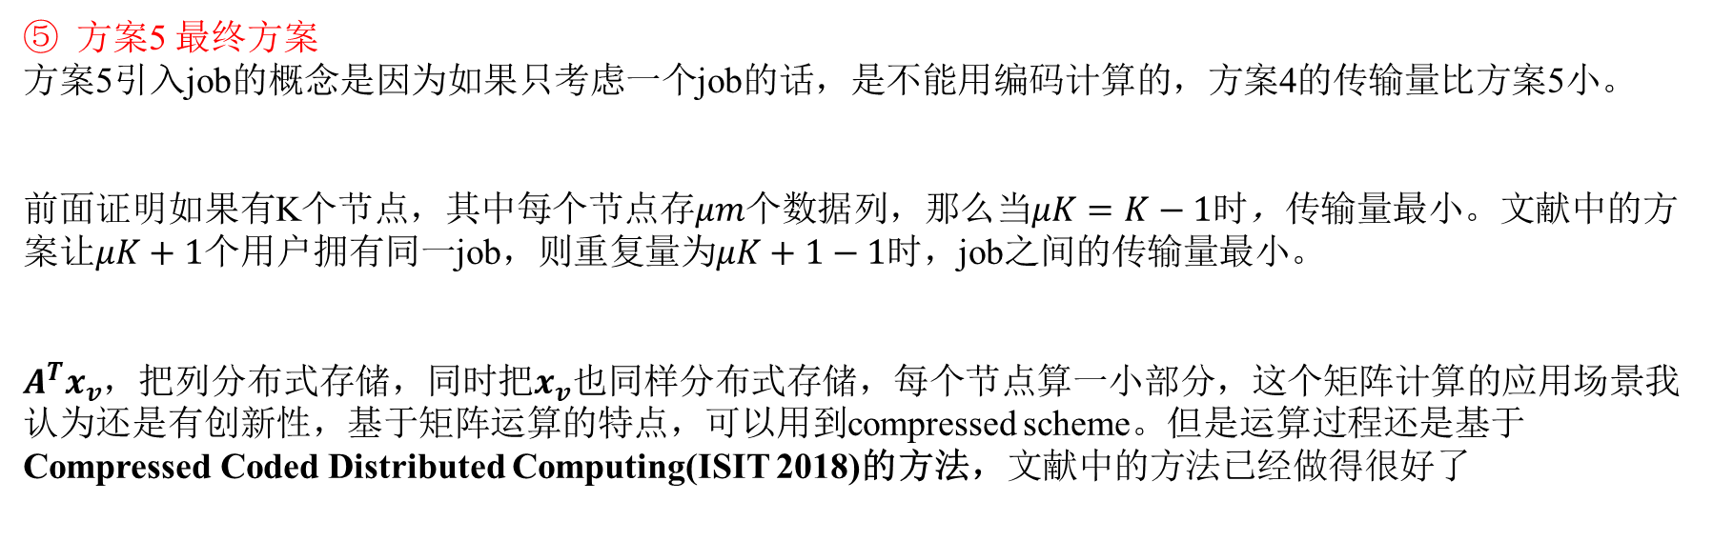
考虑$数据集矩阵A_{m×p} ，我们要求A^{T}x_{v},v∈\left[N\right],x_{v}∈ℝ^{m}$，其中m很大。
方案5 最终方案
方案5引入job的概念是因为如果只考虑一个job的话，是不能用编码计算的，方案4的传输量比方案5小。
前面证明如果有K个节点，其中每个节点存$μm$个数据列，那么当$μK=K−1时$，传输量最小。文献中的方案让$μK+1$个用户拥有同一job，则重复量为$μK+1−1$时，job之间的传输量最小。
$A^{T}x_{v}$，把列分布式存储，同时把$x_{v}$也同样分布式存储，每个节点算一小部分，这个矩阵计算的应用场景我认为还是有创新性，基于矩阵运算的特点，可以用到compressed scheme。但是运算过程还是基于Compressed Coded Distributed Computing(ISIT 2018)的方法，文献中的方法已经做得很好了

Slide 11
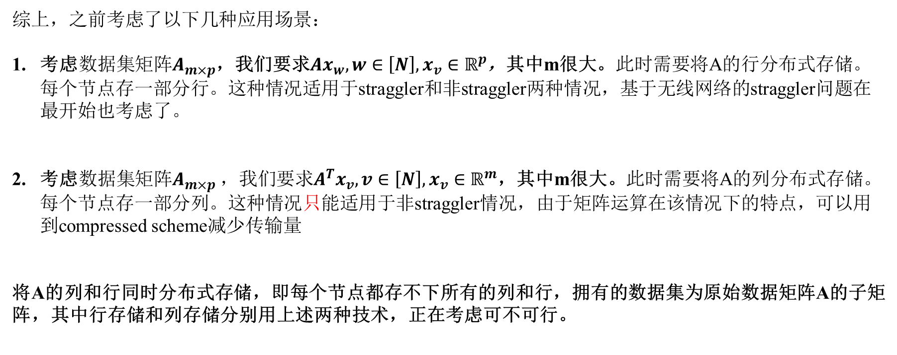
总结
综上，之前考虑了以下几种应用场景：
考虑$数据集矩阵A_{m×p}$，我们要求$Ax_{w},w∈\left[N\right],x_{v}∈ℝ^{p}$，其中m很大。此时需要将A的行分布式存储。每个节点存一部分行。这种情况适用于straggler和非straggler两种情况，基于无线网络的straggler问题在最开始也考虑了。
考虑$数据集矩阵A_{m×p} ，我们要求A^{T}x_{v},v∈\left[N\right],x_{v}∈ℝ^{m}$，其中m很大。此时需要将A的列分布式存储。每个节点存一部分列。这种情况只能适用于非straggler情况，由于矩阵运算在该情况下的特点，可以用到compressed scheme减少传输量
将A的列和行同时分布式存储，即每个节点都存不下所有的列和行，拥有的数据集为原始数据矩阵A的子矩阵，其中行存储和列存储分别用上述两种技术，正在考虑可不可行。

